Slide 1

ЛОГИСТИКА ЖӘНЕ КӨЛІК АКАДЕМИЯСЫ
АКАДЕМИЯ ЛОГИСТИКИ И ТРАНСПОРТА
ACADEMY OF LOGISTICS AND TRANSPORT
alt.edu.kz

Slide 2

1
АКАДЕМИЯ ЛОГИСТИКИ И ТРАНСПОРТА
Новый
Инновационный
Модернизированный
Технический
ВУЗ
alt.edu.kz

Slide 3

2
Код ВУЗа – 524 / 019
alt.edu.kz

Slide 4
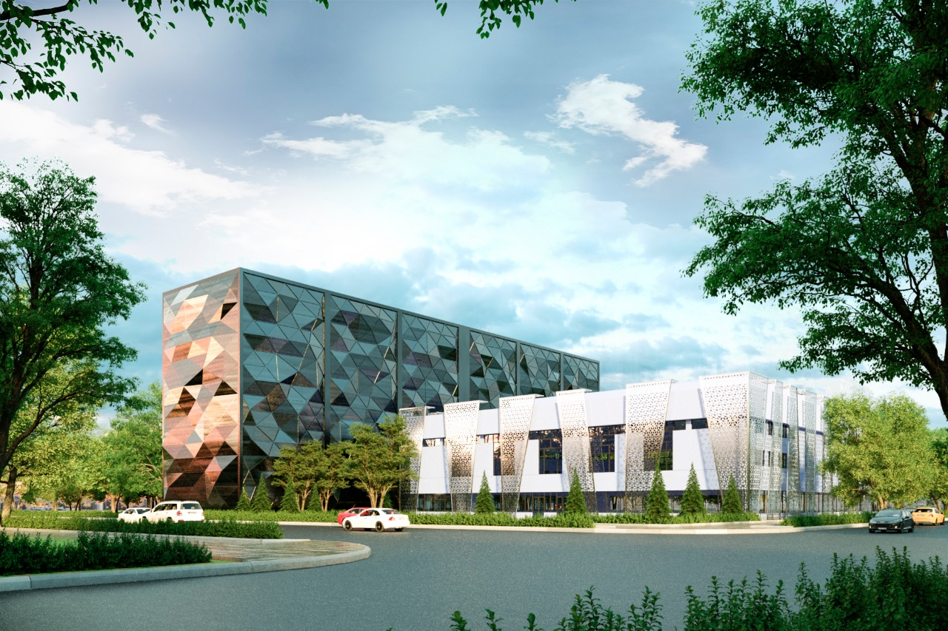
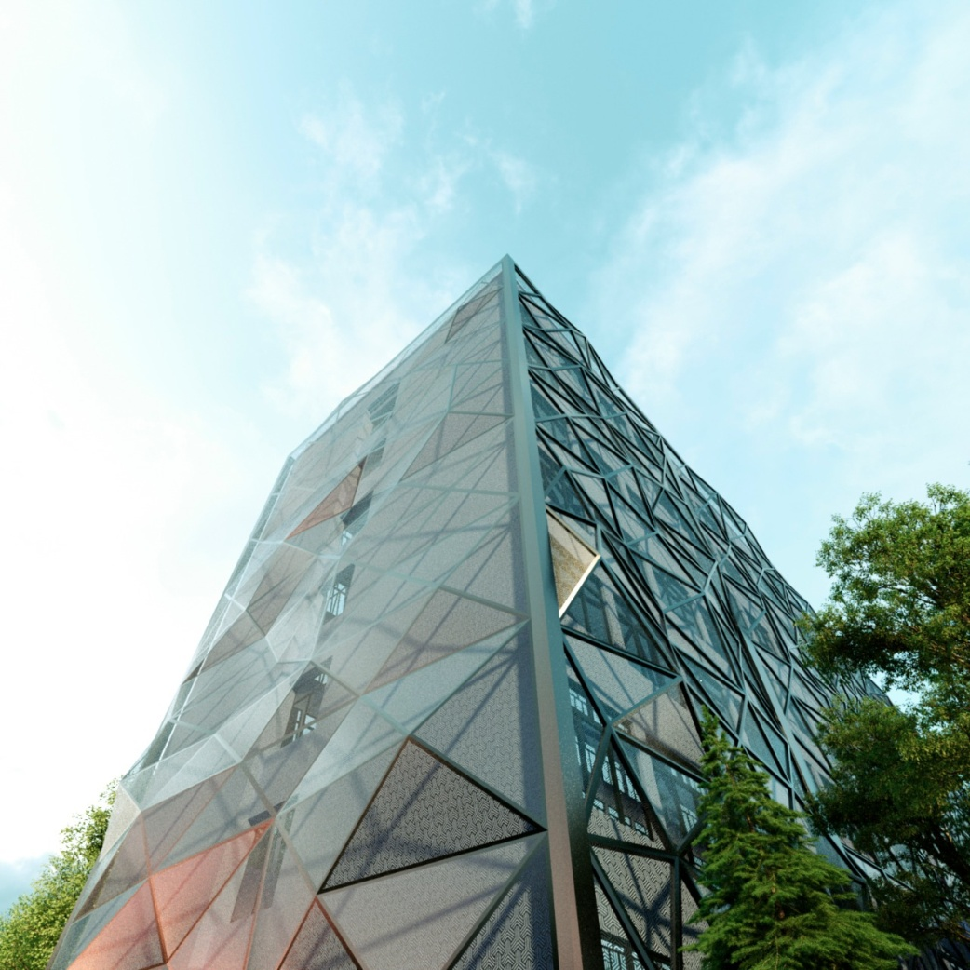
Современный ремонт академии в стиле Hi-Tech
3
alt.edu.kz

Slide 5
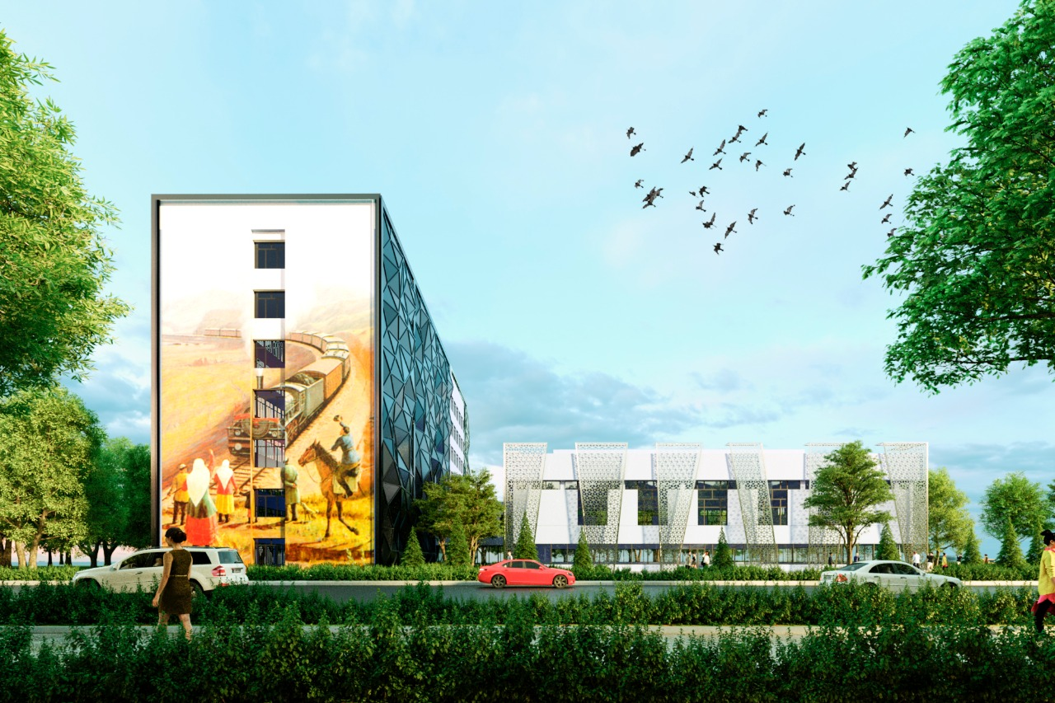
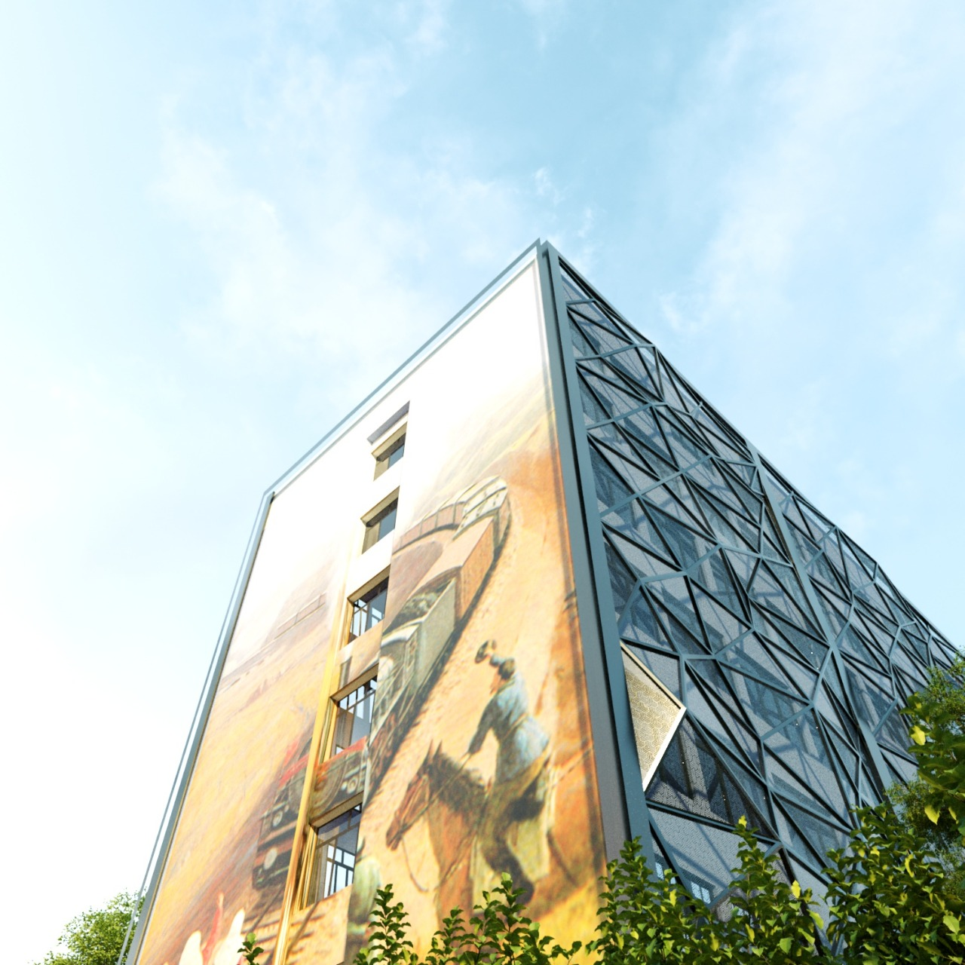
Современный ремонт академии в стиле Hi-Tech
4
alt.edu.kz

Slide 6
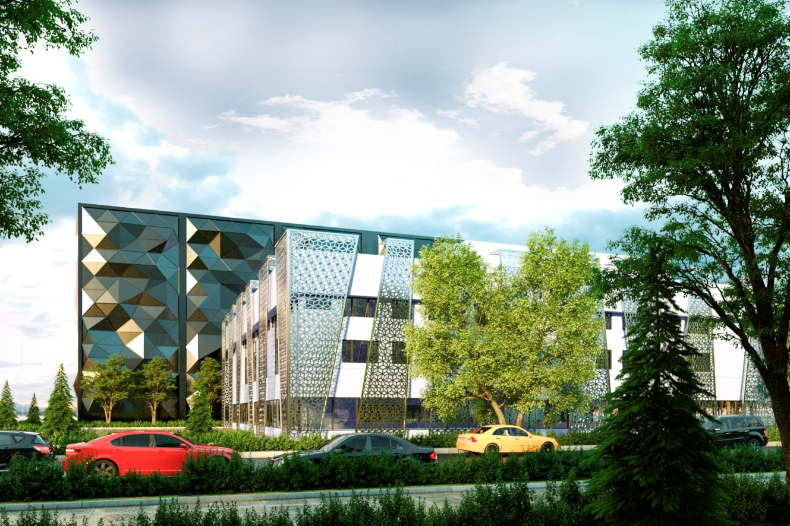
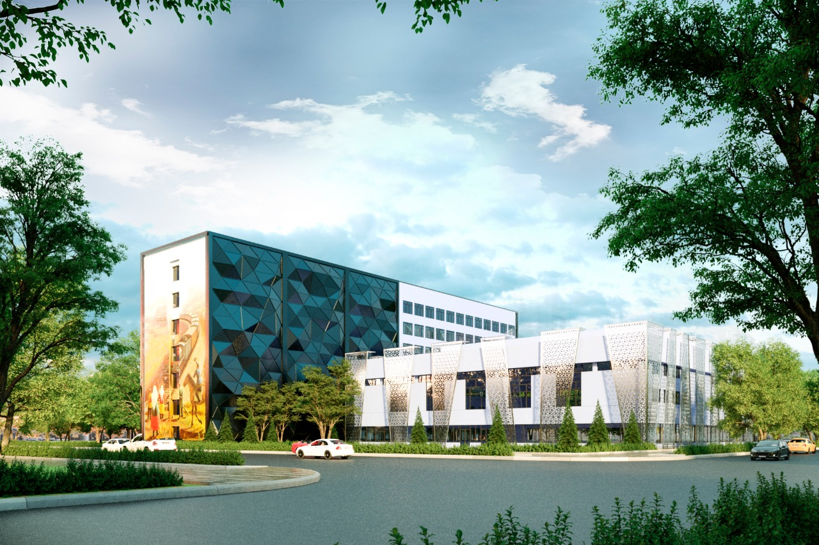
Современный ремонт академии в стиле Hi-Tech
5
alt.edu.kz

Slide 7

ПРЕИМУЩЕСТВА ОБУЧЕНИЯ В ALT
6
Лучшие
программы в области транспорта, логистики и услуг
Лучший профессорско-преподавательский состав
Исследовательская деятельность, уникальные лаборатории
Бакалавриат
Магистратура
Докторантура
ALT
Комфортное расположение и проживание в центре города
Государственные образовательные и внутренние гранты
Участие в международных олимпиадах и конференциях
Международные программы студенческой мобильности
Обучение на нескольких языках
alt.edu.kz

Slide 8

3
7
НАПРАВЛЕНИЯ
15
Бакалавриат
18
Магистратура
ОБРАЗОВАТЕЛЬНЫХ
ПРОГРАММ
8
Докторантура
ОБРАЗОВАТЕЛЬНЫХ
ПРОГРАММ
ОБРАЗОВАТЕЛЬНЫХ
ПРОГРАММ

Slide 9






ГРУППЫ ОБРАЗОВАТЕЛЬНЫХ ПРОГРАММ В ALT
8
В065 Автотранспортные средства
В062 Электротехника и электроэнергетика
В063 Электротехника и автоматизация
В098 Магистральные сети и инфраструктура
В095 Транспортные услуги
В059 Коммуникации и коммуникационные технологии
В099 Транспортные сооружения
alt.edu.kz

Slide 10
3
9
ИНСТИТУТА
03
02
Автоматизация и
телекоммуникации
Транспортная техника и
строительство им. М. Тынышпаева
  Радиотехника, электроника и телекоммуникации;
  Телекоммуникационные системы
  и сети железнодорожной связи;
  Инфокоммуникационные технологии и системы связи;
  Автоматизация и управление;
  Электроэнергетика;
Вагоны;
Локомотивы;
Путевые и дорожные машины;
Автомобили и автомобильное хозяйство;
Железнодорожный путь и путевое хозяйство;
Автомобильные дороги
и аэродромы;
Мосты тоннели и метрополитены;
Трубопроводные сооружения.
01
Логистика и управление
Организация перевозок, движения и
эксплуатация транспорта;
Логистика (по отраслям).
alt.edu.kz

Slide 11
ВЫСШЕЕ ОБРАЗОВАНИЕ профильные предметы на ЕНТ
10
КОД НАПРАВЛЕНИЯ | ОБРАЗОВАТЕЛЬНАЯ ПРОГРАММА (СПЕЦИАЛЬНОСТЬ) | ПРОФИЛЬНЫЕ ПРЕДМЕТЫ ЕНТ
В059 Коммуникации и коммуникационные технологии | - Радиотехника, электроника и телекоммуникации; Телекоммуникационные системы связи и сети железнодорожной связи; - Инфокоммуникационные технологии и системы связи. | Математика + физика
В062 Электротехника и энергетика | - Электроэнергетика | Математика + физика
В063 Электротехника и автоматизация | - Автоматизация и управление | Математика + физика
В065 Автотранспортные средства | Вагоны; Локомотивы; Путевые и дорожные машины; Автомобили и автомобильное хозяйство. | Математика + физика
В098 Магистральные сети и инфраструктура | Мосты, тоннели и метрополитены; Железнодорожный путь и путевое хозяйство. | Математика + физика
В099 Транспортные сооружения | - Автомобильные дороги и аэродромы; - Трубопроводные сооружения. | Математика + физик
В095 Транспортные услуги | Логистика (по отраслям); Организация перевозок , движения и эксплуатация транспорта. | Математика + география
alt.edu.kz

Slide 12

СРОКИ ОБУЧЕНИЯ В ALT
11
№ | Образовательная программа | После 11 класса | По родственным специальностям (Специалист среднего звена) | Второе высшее
1 | В059 Коммуникации и коммуникационные технологии | 4 года | 2,5 года | 2 года
2 | В062 Электротехника и энергетика | 4 года | 2,5 года | 2 года
3 | В063 Электротехника и автоматизация | 4 года | 2,5 года | 2 года
4 | В065 Автотранспортные средства | 4 года | 2,5 года | 2 года
5 | В098 Магистральные сети и инфраструктура | 4 года | 2,5 года | 2 года
6 | В099 Транспортные сооружения | 4 года | 2,5 года | 2 года
7 | В095 Транспортные услуги | 4 года | 2,5 года | 2 года
alt.edu.kz

Slide 13
Political map
КОЛЛЕДЖИ ALT
12
Акмолинский транспортный
колледж КазАТК
Актюбинский транспортный
колледж КазАТК
Алматинский транспортный
колледж КазАТК
Шымкентский транспортный
колледж КазАТК
Актауский транспортный
колледж КазАТК
alt.edu.kz
Notes:
13

Slide 14
ТАРИФЫ ЗА ОБУЧЕНИЕ В ALT
13
ТЕЛЕКОММУНИКАЦИИ | ИНЖЕНЕРИЯ И ИНЖЕНЕРНОЕ ДЕЛО |  |  |  |  | ТРАНСПОРТНЫЕ УСЛУГИ
В059 – Коммуникации и коммуникационные технологии | В062 – Электротехника и энергетика | В063 – Электротехника и автоматизация | В065 – Автотранспортные средства | В098 - Магистральные сети и инфраструктура | В099 - Транспортные сооружения | В095 – Транспортные услуги
Радиотехника, электроника и телекоммуникации; Телекоммуникационные системы и сети железнодорожной связи; Инфокоммуникационные технологии и системы связи. | Электроэнергетика | Автоматизация и управление | Транспорт, транспортная техника и технология; Вагоны; Локомотивы; Путевые и дорожные машины; Автомобили и автомобильное хозяйство. | Железнодорожный путь и путевое хозяйство; Мосты, тоннели и метрополитены; | Автомобильные дороги и аэродромы; Трубопроводные сооружения. | Организация перевозок, движения и эксплуатация транспорта | Логистика (по отраслям)
560 000 тг. | 520 000 тг. | 520 000 тг. | 500 000 тг. | 460 000 тг. |  | 560 000 тг. | 600 000 тг.
$
alt.edu.kz

Slide 15














БОЛЕЕ 30 УНИВЕРСИТЕТОВ-ПАРТНЕРОВ ПО ВСЕМУ МИРУ
14
ПРОГРАММА СТУДЕНЧЕСКОЙ МОБИЛЬНОСТИ
?
alt.edu.kz

Slide 16











15
ТРУДОУСТРОЙСТВО ВЫПУСКНИКОВ ALT
В КРУПНЫЕ КОМПАНИИ ПО РК
03
04
05
и еще свыше 500 компании
alt.edu.kz

Slide 17
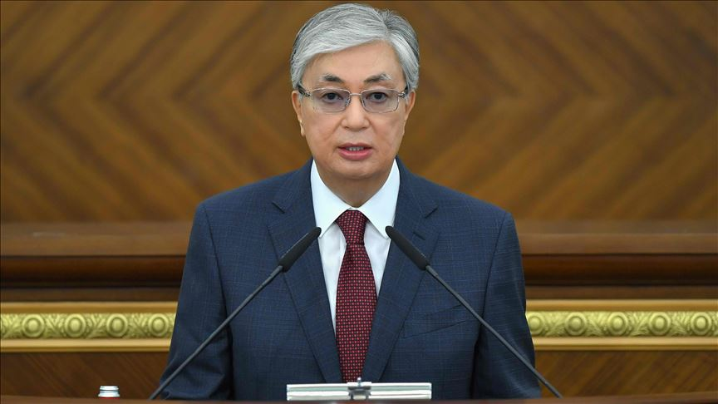


СТРАТЕГИЯ «КАЗАХСТАН-2050»:
«Государственная программа «Цифровой Казахстан»»
16
В целях реализации программы
«Цифровой Казахстан». Академия логистики и транспорта дарит 2 000 штук ноутбуков каждому абитуриенту поступившему на грант в академию
«Правительству следует активизировать работу по устранению «цифрового неравенства». Это не только цифровое, а социальное неравенство»
Касым-Жомарт Токаев
Президент РК
alt.edu.kz

Slide 18
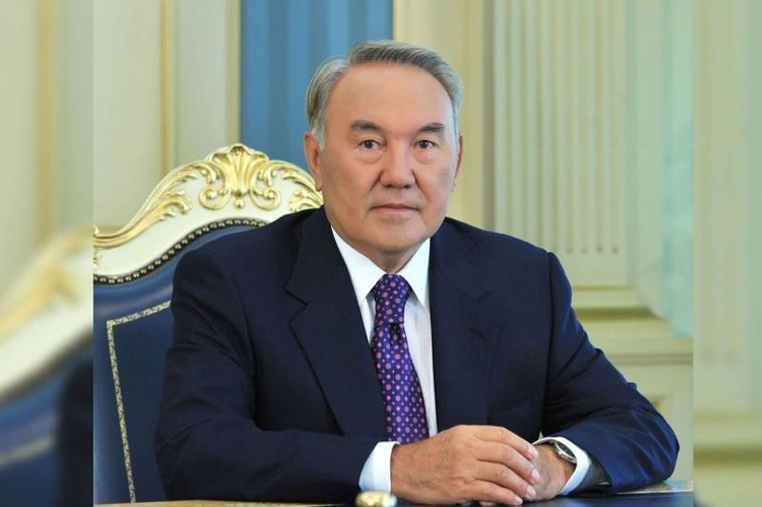


FOUNDATION
17
В 2021 году в Академии логистики и транспорта открыт Foundation, где студенты, которые поступили на 1-й курс, смогут БЕСПЛАТНО изучать английский и китайский язык.
Что даст изучение языков студенту 1-го курса:
Обучение в зарубежных ВУЗах по двудипломной программе образования;
Получение сертификатов TOEFL и IELTS;
Стать высококвалифицированным кадром, способный и готовый осуществлять инновационную деятельность в иностранных компаниях;
Покрыть кадровый голод в крупных компаниях
по всей РК.
«Введение трехъязычного образования должно сделать казахский народ конкурентоспособным на мировой арене. Эта реформа — составляющая программы «Казахстан-2030». Планируется, что в ближайшие годы около 20% населения сможет свободно общаться на английском языке. Почему необходимо изучать английский? Потому что на нем общается весь прогрессивный мир. Это язык науки и технологий. На нем ведется большая часть исследований в экономике и бизнесе. Владение английским языком открывает перед человеком большие перспективы.»
Н.Назарбаев
Первый Президент РК
alt.edu.kz

Slide 19


TELEGRAM
18
СОЦИАЛЬНЫЕ СЕТИ ALT
FACEBOOK:
alt edu
INSTAGRAM:
altedu.kz
WHATS APP
+7 775 888 1931
altedu.kz
alt.edu.kz

